Slide 1
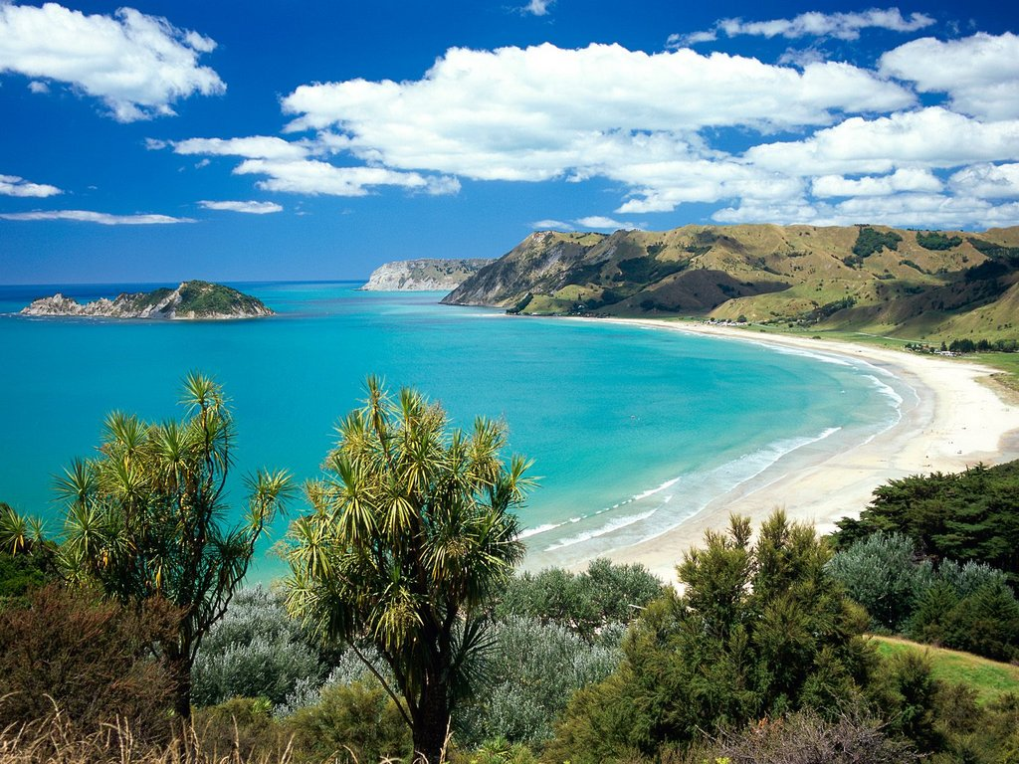
Таїланд

Slide 2
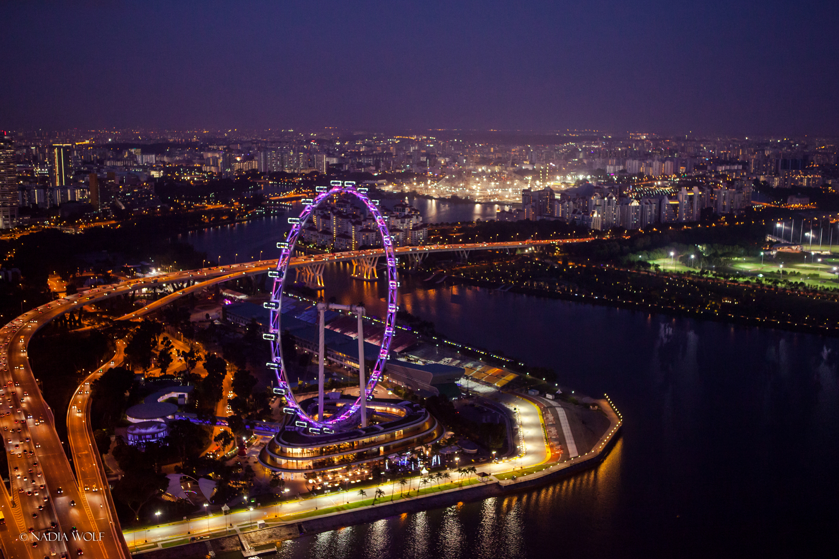
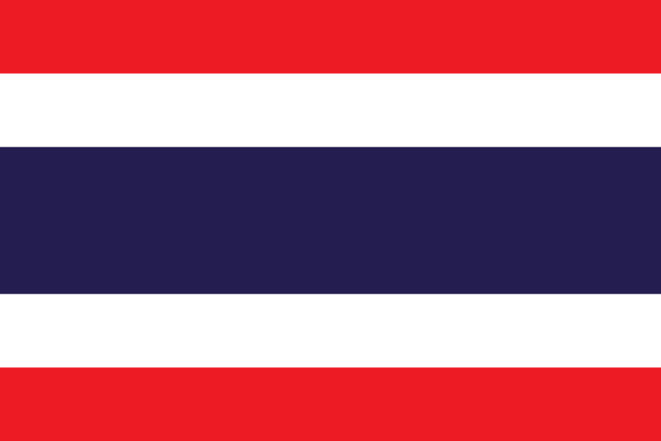
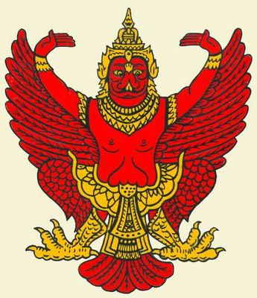
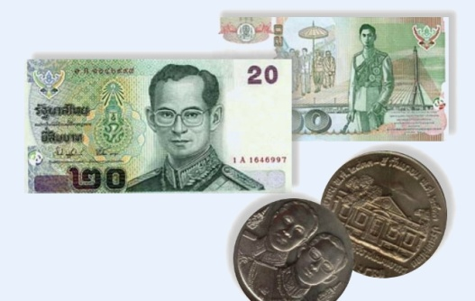
Королівство Таїланд
ราชอาณาจักรไทย
Ратча Анчак Тай
Площа - 514,000 км²
Столиця - Бангкок
Офіційна мова - тайська
Державний устрій – Конституційна монархія
Населення - 62.828, 706
Валюта – бат
Є членом ООН, АСЕАН, АТЕК.
Девіз: ชาติ ศาสนา พระมหากษัตริย์
"Нація, Віра, Король"

Slide 3

Королівство Таїланд - країна в Південно-Східній Азії, розташована на півостровах Індокитай і Малакка, межує на сході з Лаосом і Камбоджею, півдні з Малайзією, на заході з М'янмою. Загальна протяжність берегової лінії близько 2400 км. Південне узбережжя країни омивається Сіамською затокою, південно-західне — Андаманським морем.

Slide 4
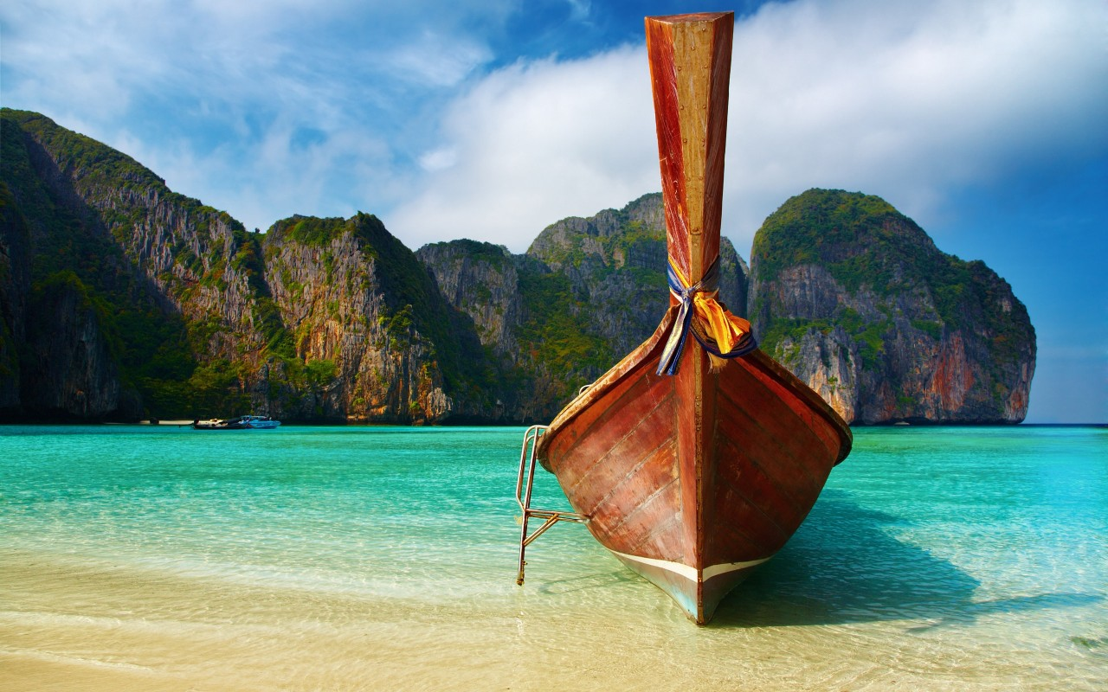
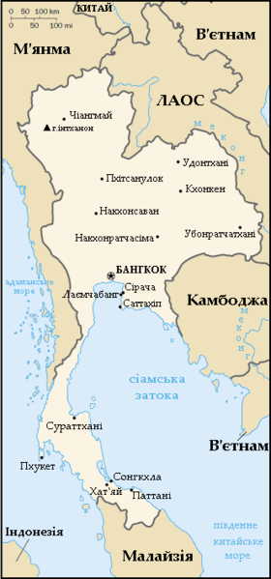
За особливостями рельєфу Таїланд прийнято поділяти на п'ять географічних районів: Північне нагір'я, Центральна рівнина, Північно-Східне плато, південний схід і півострівний Південний район. Найбільші ріки — Менам-Чао-Прая (на Менамській рівнині) Меконґ (на кордоні з Лаосом). Клімат країни тропічний мусонний.

Slide 5
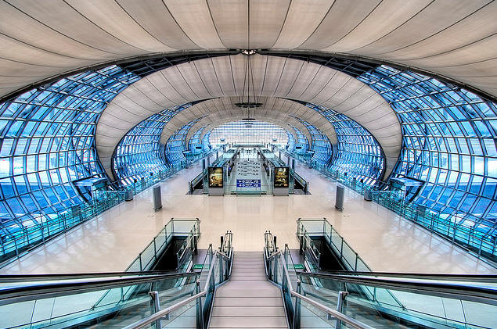
Економіка
Таїланд — аграрно-промислова країна. Місцева економіка базується на рибальстві і видобутку корисних копалин. Бл. 70% економічно активного населення зайняті в сільському господарстві. Основні галузі промисловості: гірнича (вольфрамова, олов'яна, дорогоцінні камені та ін.), металообробна, машинобудівна, нафтохімічна, харчова, електронна, текстильна, паперова, цементна. Транспорт — автомобільний, залізничний, морський, річковий. Осн. порти: Бангкок, Сонгкхла, Трат, Пхукет, Саттахіп. Міжнародний аеропорт в Бангкоку. Є регулярне авіасполучення з багатьма містами країни.

Slide 6
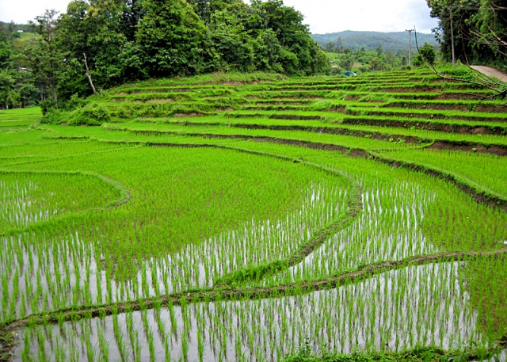
Експорт - Імпорт
Експортують комп'ютери і комплектуючі, інтегральні схеми, електричні трансформатори, ювелірні вироби, готовий одяг, тканини, різноманітну продукцію з пластику, олово, плавиковий шпат, цинкову руду, сільськогосподарську продукцію (рис, каучук, тапіока, сорго, кенаф, джут), морепродукти.
Імпорт складається в основному з машин і обладнання, споживчих товарів, нафти і нафтопродуктів.

Slide 7
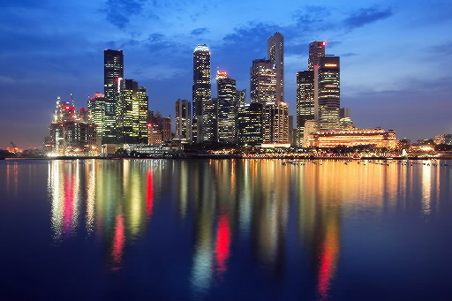
Адміністративний поділ
Територія Таїланду поділяється на 75 провінцій та метрополію Бангкок.Всі провінції поділяються на райони.Кожна з провінцій має один головний район.
Райони в свою чергу поділяються на субрайони. Субрайони поділяються на поселення. Хоча найменша адміністративна одиниця і називається поселення, але вони можуть об'єднувати кілька селищ.
Метрополія Бангкок має дещо інший поділ. Столиця поділяється на 50 районів , які поділяються на 154 субрайони.
Всі провінції, мають паралельно також такі адміністративні одиниці як міські поселення. Вони поділяються на комуни , які тотожні поселенням. Окрім звичних міст в країні виділяються 2 королівських міста — столиця Бангкок та Паттая.
Міста в Таїланді існують 3 рівнів:
міста (тхесабан-накхон) — населення понад 50 тис. осіб — 23 міста
містечка (тхесабан-муенг) — населення понад 10 тис. осіб — 118 містечок
міські селища (тхесабан-тамбон) — населення понад 5 тис. осіб — 1456 міських селищ

Slide 8
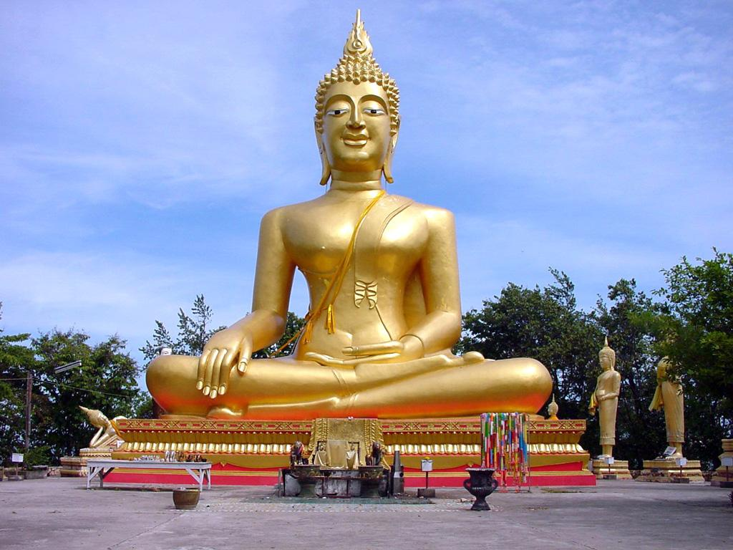
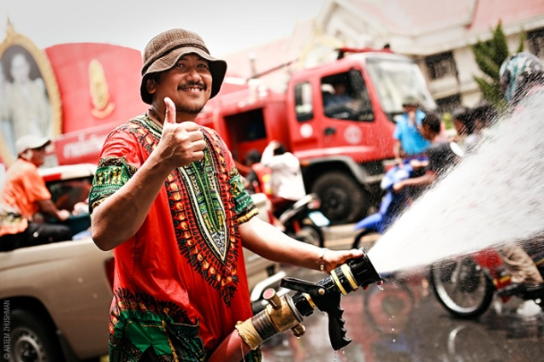
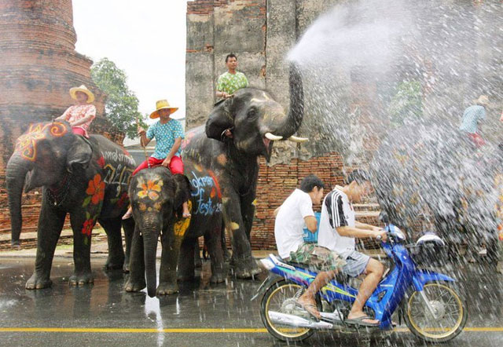
Культура
Тайланд славиться неповторною культурою, витоки якої йдуть у далеку загадкову старовину. Класичне мистецтво Тайланда найбільш яскраво представлено всім, що асоціюється з буддизмом. Найчастіше, майстри, що створювали ці шедеври, залишилися невідомими. У зв'язку з крайньою релігійністю мистецтва, найяскравішими шедеврами є храми. Їх багатоярусні дахи, незліченні зображення Будди, Нагі і майстерна робота по дереву не залишають байдужості в душі відвідувача. Головні традиційні свята в Таїланді тісно пов'язані з сезонами року. Сонгкхран (Новий рік), який знаменує початок астрономічної весни, припадає на 12-14 квітня, торжества тривають протягом трьох днів і супроводжуються обливанням один одного водою і культовими обрядами на честь Будди.

Slide 9

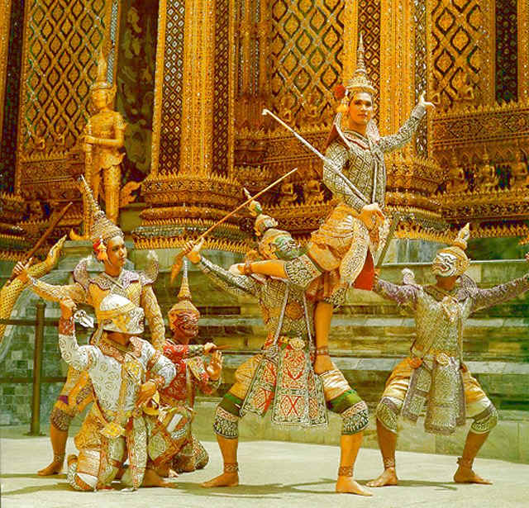
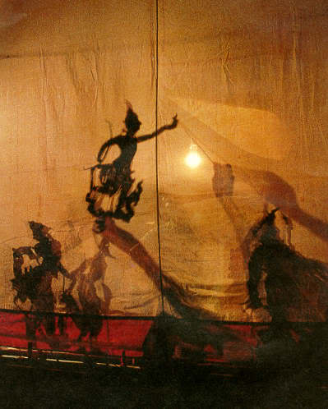
Тайська література спиралася на класичні джерела, серед яких особливо важливий індійський епос Рамаяна. Тайською мовою з'явилося декілька версій цього твору, яка набула популярність під назвою Рамакіян і перетворилося на сценарну основу для численних оперних і драматичних постановок. Традиційний драматичний театр в країні існує у трьох видах. Перший з них кон - театр пантоміми з акторами-чоловіками в масках; сценічна дія передається за допомогою підкреслено стилізованих рухів, танців і музики. Як правило, сюжет постановок черпається з Рамакіяна. Другий вид - Лаконії, актори грають у гримі, використовуючи жести, яким надається певний сенс, під музичний супровід. Вистави звичайно ставляться на основі поетичної драми Інао і романтичних народних сказань. Третій вид драматичного театру - рабам, балетні інтермедії між актами драматичних постановок кон і Лаконії. На півдні Таїланду поширені також театри маріонеток і т Тайська література спиралася на класичні джерела, серед яких особливо важливий індійський епос Рамаяна. Тайською мовою з'явилося декілька версій цього твору, яка набула популярність під назвою Рамакіян і перетворилося на сценарну основу для численних оперних і драматичних постановок. Традиційний драматичний театр в країні існує у трьох видах. Перший з них кон - театр пантоміми з акторами-чоловіками в масках; сценічна дія передається за допомогою підкреслено стилізованих рухів, танців і музики. Як правило, сюжет постановок черпається з Рамакіяна. Другий вид - Лаконії, актори грають у гримі, використовуючи жести, яким надається певний сенс, під музичний супровід. Вистави звичайно ставляться на основі поетичної драми Інао і романтичних народних сказань. Третій вид драматичного театру - рабам, балетні інтермедії між актами драматичних постановок кон і Лаконії. На півдні Таїланду поширені також театри маріонеток і тіней.

Slide 10
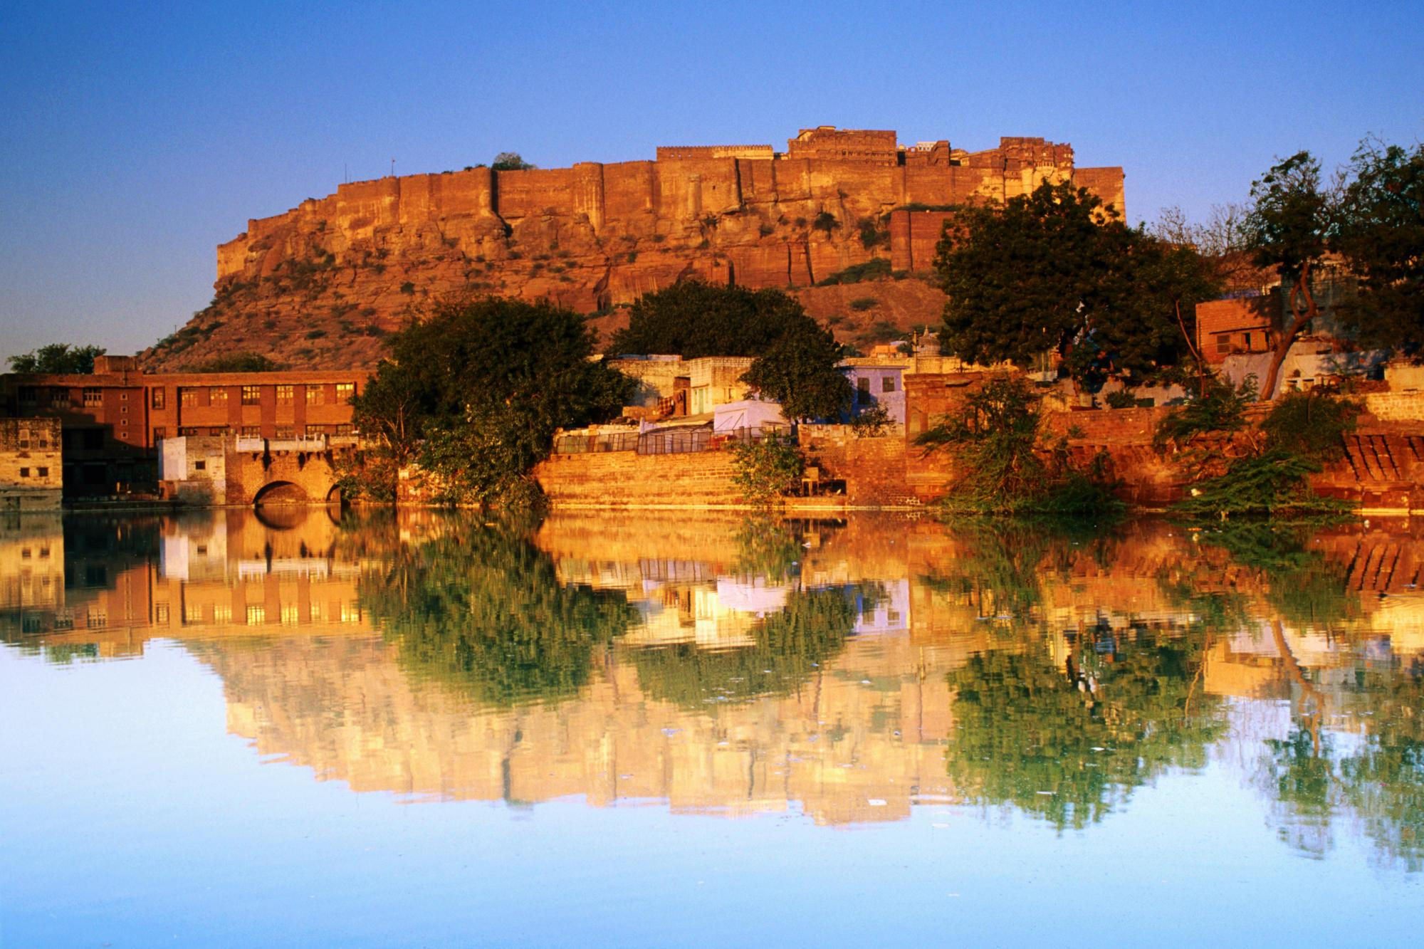
20 цікавих фактів
про Таїланд
Літочислення в Таїланді відрізняється від світового. Зараз там 2555 рік.
П'яних на вулицях Таїланду зазвичай не зустрінеш. Тайці майже ніколи не напиваються, а якщо й напідпитку, то поводяться спокійно і не буянять. Звичайний стан п'яного тайця - сидіти й усміхатися.
Тайський міліціонер - це виряджений денді, який користується глибокою повагою місцевих жителів і має, м'яко кажучи, безмежні права. Він може побити будь-якого неслухняного громадянина.
Розмовляти в цій країні на підвищених тонах - негоже. А на усміхнену людину зовсім не дивляться, як на дурника, усмішка у відповідь у Таїланді - норма. Саме тому цю країну часто називають країною усмішок.
Тайці люблять їздити, а не пересуватися пішки. А роблять вони це в машинах, тук-туках (вид мотобайка), автобусах, метро, скутерах, скай-трейнах, катерах, човнах, а також різних саморобних візках.
Як зазначено в Книзі рекордів Гіннесса, тайський алфавіт - другий за величиною в світі. Він поступається лише кхмерському. Тайська мова загальна для всього населення, однак у східних провінціях існує ісаанський діалект, схожий на лаоську мову.

Slide 11

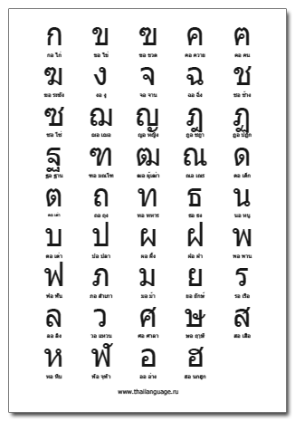
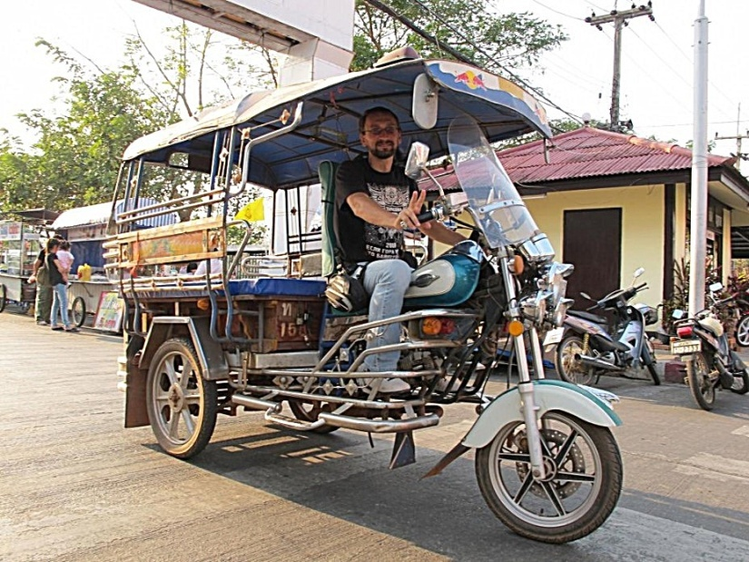
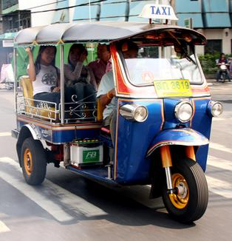
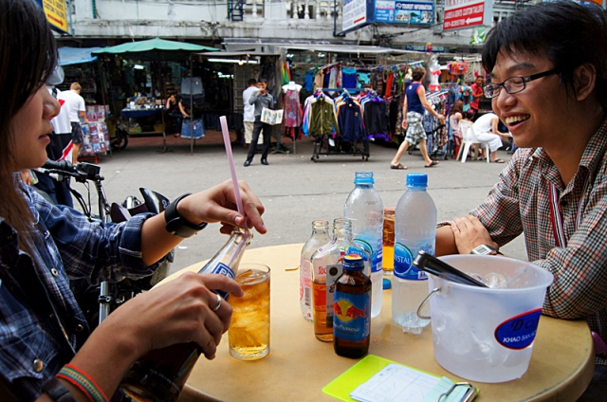
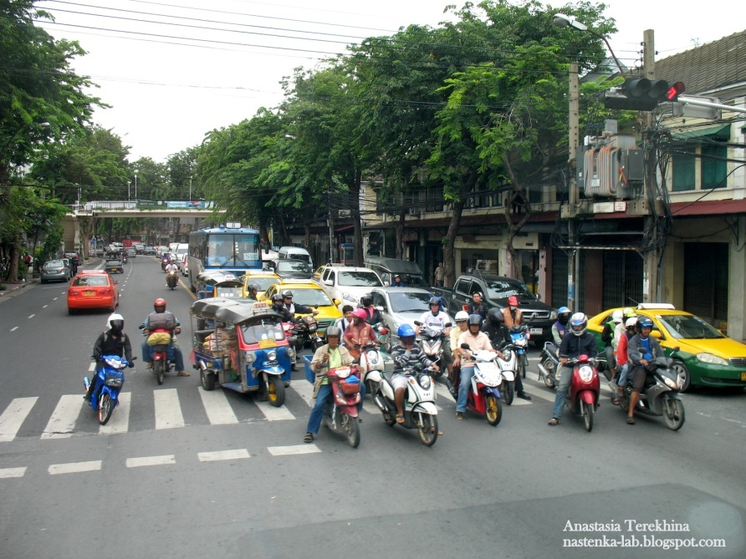

Slide 12
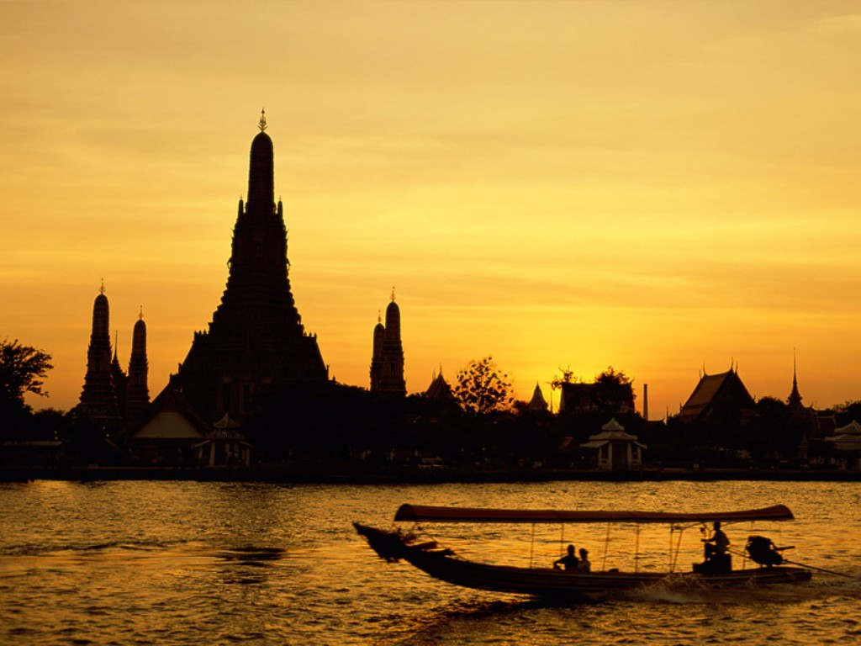
7. Майже всі тайці вивчають англійську в школах, проте часто соромляться її використовувати. Проте дуже часто в найбільш несподіваних місцях можете зустріти тайця, який прекрасно володіє англійською і навіть російською мовами.
8.Приблизно 6000 років тому рис як культурну рослину вивели саме в Таїланді. І саме ця країна є найбільшим експортером рису в світі.
9. На відміну від Камбоджі, Лаосу чи В'єтнаму, Таїланд не входить до списку найбідніших країн Азії.
10. Навіть далеко за межами столиці нормальне явище, коли дороги мають 3 смуги в один бік, розвороти у вигляді мостів над дорогами, пішохідні мости, тунелі, багаторівневі роз'їзди.
11. Тайці дуже люблять і поважають свого короля. Багато хто з жителів величає його як божество. Тут краще не ображати сім'ю монархів, а то можна надовго потрапити за ґрати.
12. Його Величність Король Таїланду - єдиний монарх у світі, який має американське громадянство. Він також занесений до Книги рекордів Гіннесса як король, який найдовше перебуває при владі.
13. аїланд називають "землею білого слона". Тайські правителі дуже цінували білого слона. Ці тварини і досі користуються великою повагою. Вони вважаються символом миру та процвітання.
14. Не варто торкатися голови тайця, зокрема й дитини. Крім того, що тайці цього не люблять, вони ще й вірять, що душа, яка для них є надсвященною, міститься саме в голові.

Slide 13
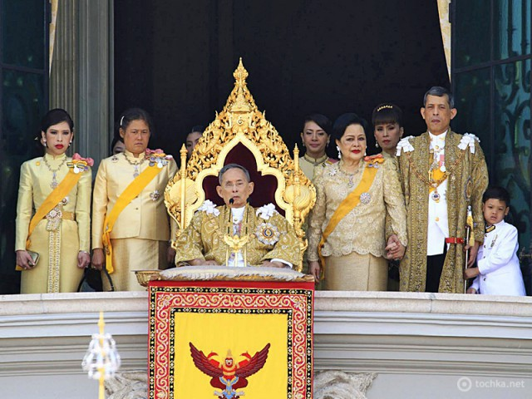
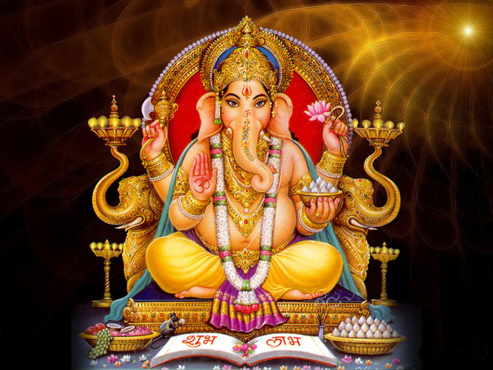
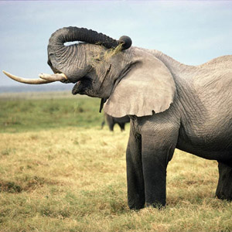

Slide 14
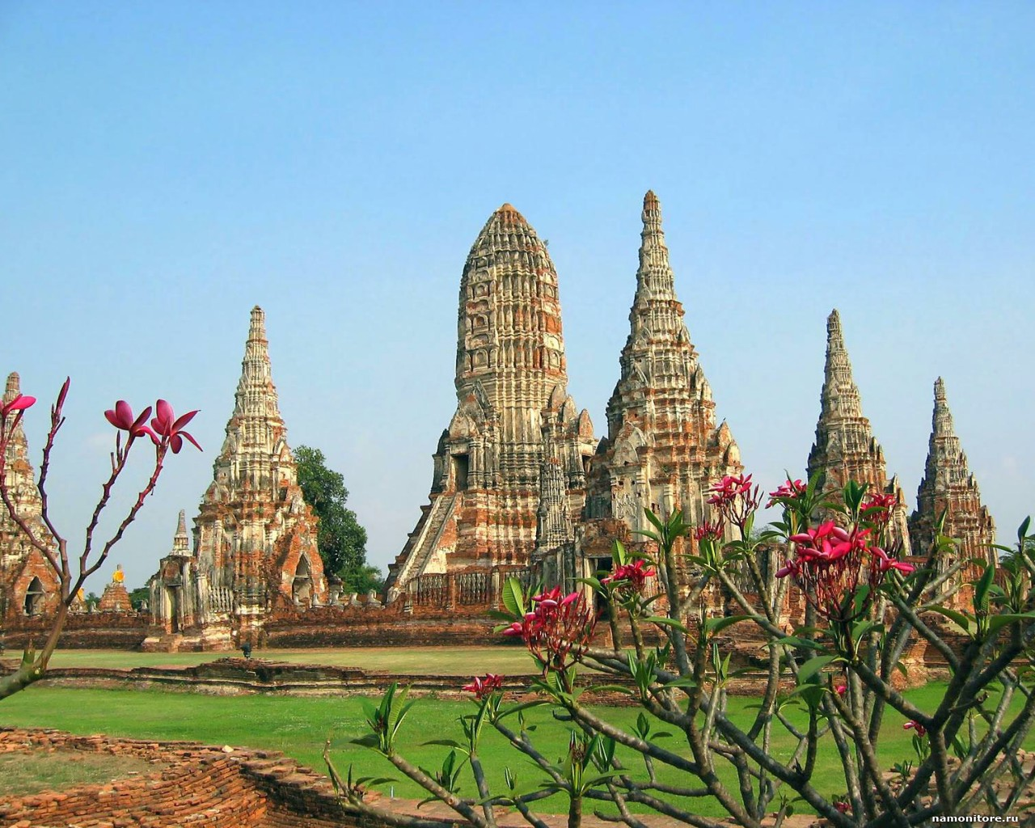
15. У Таїланді нараховується приблизно 32 700 буддійських храмів, де проживають 370 000 монахів.
16. Офіційна назва столиці Таїланду - Бангкок - занесена в Книгу рекордів Гіннесса як найдовша назва міста. Вона перекладається як "Місто ангелів, велике місто, місто - вічний скарб, неприступне місто Бога Індри, велична столиця світу, обдарована дев'ятьма дорогоцінними каменями, щасливе місто, сповнений достатку грандіозний Королівський Палац, що нагадує божественний дім, де царює перевтілений бог, місто, подароване Індрою та побудоване Вішнукарном".
17. Міанг Боран (Стародавнє місто) в Самут Пракані в Таїланді є найбільшим у світі музеєм під відкритим небом.
18. Більшість тайців до 1913 року не мали прізвищ, тільки імена.
19. Вітатися тайською sawatdee почали лише в роки Другої світової війни. До цього жителі зустрічали одне одного запитанням: "Чи поїли ви?«
20. Таїланд - єдина країна в Південно-Східній Азії, яка ніколи не була нічиєю колонією

Slide 15
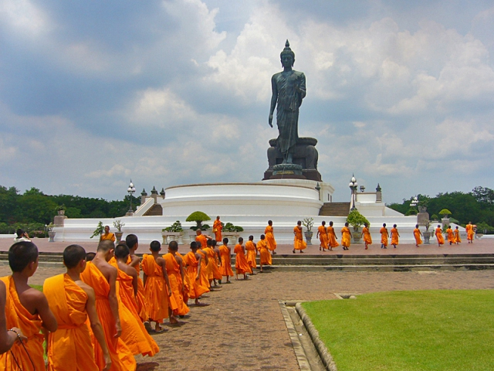
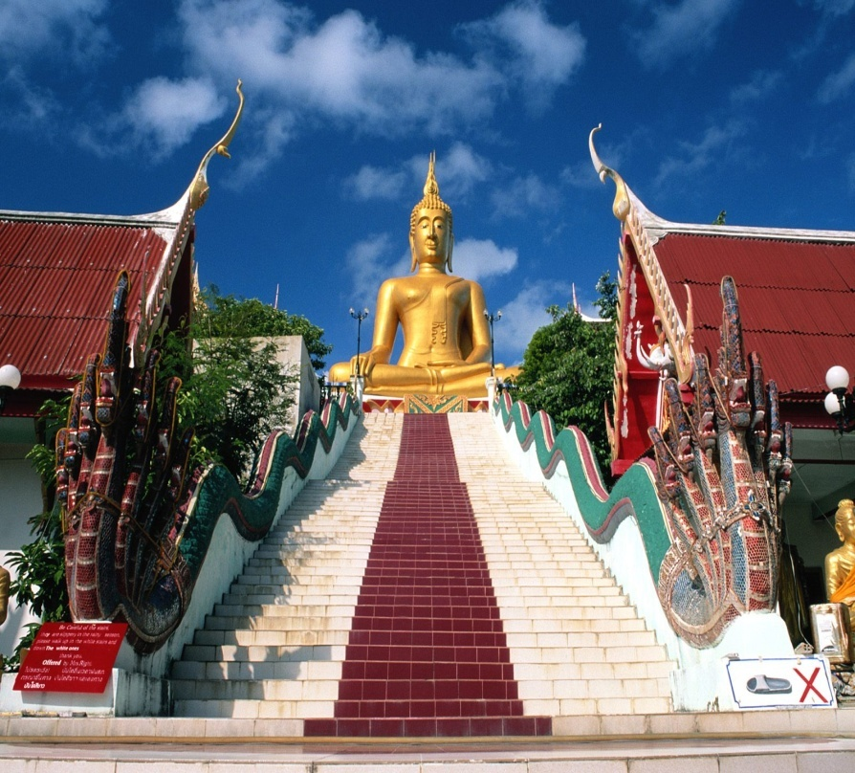
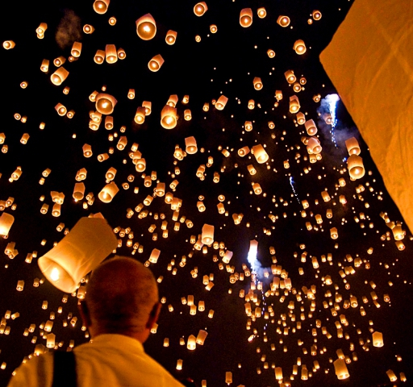
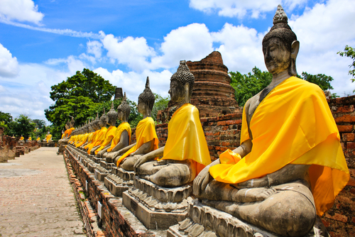

Slide 16
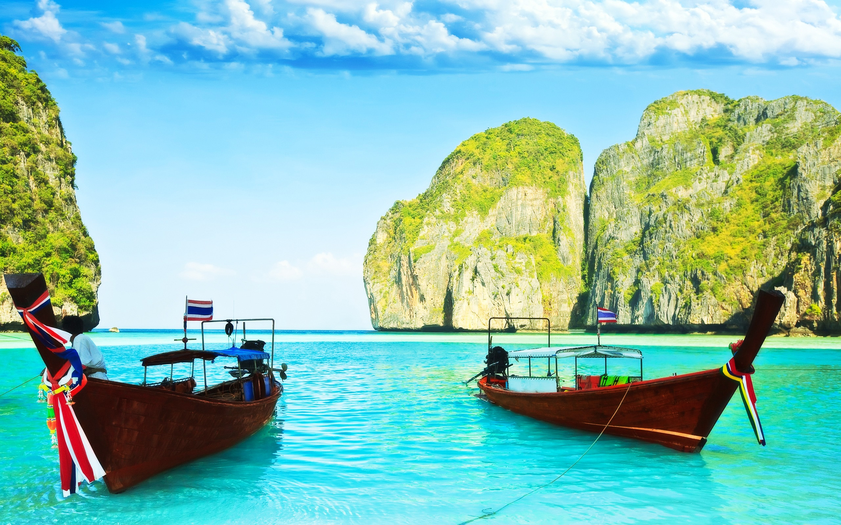
Дякую за увагу

